Slide 1
Словарная работа на уроках русского языка во 2 классе по теме «Цирк». Программа начального общего образования. Система Л. В. Занкова.
Автор: учитель начальных классов МБОУ «Гимназия №1» г. Нижневартовска Халимоненко Алла Алексеевна.

Slide 2
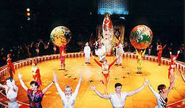
Развлекательное учреждение для детей и взрослых, где выступают гимнасты, акробаты, клоуны, звери.
Цирк,

Slide 3
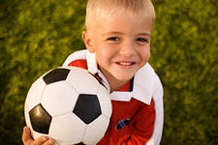
Маленький человек -…
ребёнок,

Slide 4
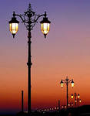
Лампочка в футляре на уличном столбе.
фонарь.

Slide 5
Цирк, ребёнок, фонарь.

